Slide 1


ΗΥ215 - Εφαρμοσμένα Μαθηματικά για Μηχανικούς
Διαλεξη 14^{η}
Συστήματα στο χώρο του Fourier
Η διάλεξη αυτή περιέχει Ε.ΒΑ.
Ε.ΒΑ

Slide 2
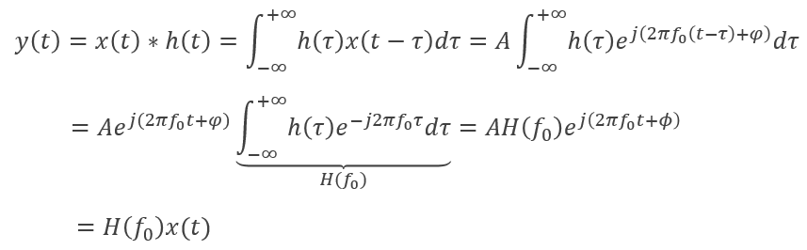
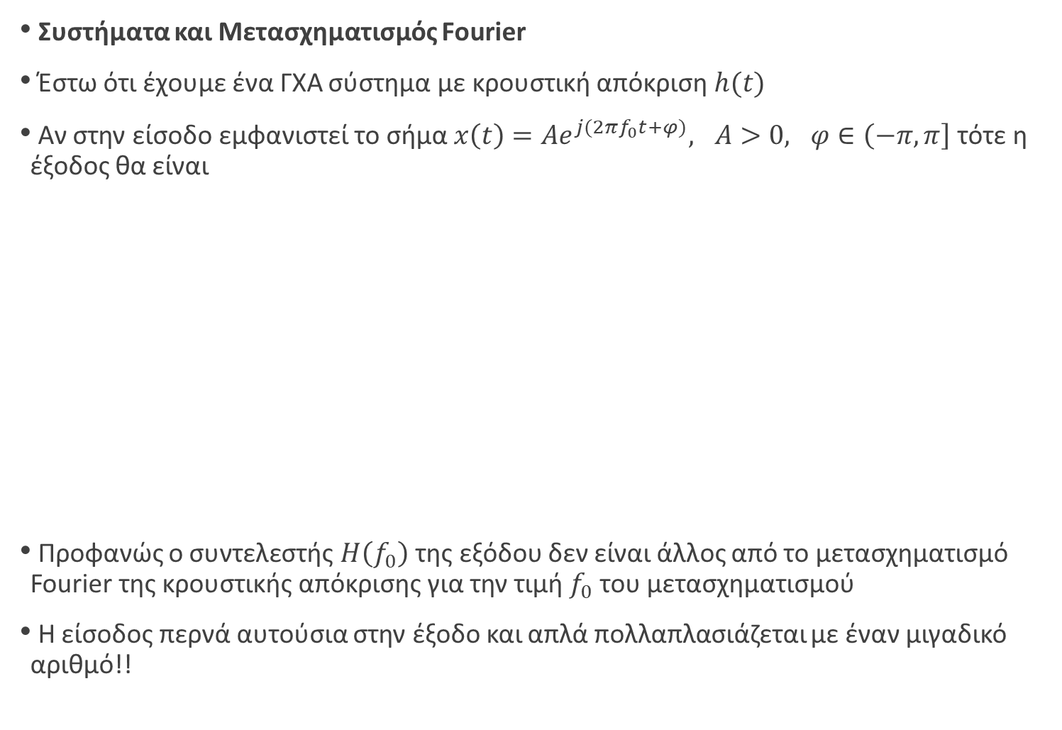
Εφαρμοσμένα Μαθηματικά για Μηχανικούς
HY215 - Εφαρμοσμένα Μαθηματικά για Μηχανικούς Πανεπιστήμιο Κρήτης, Τμήμα Επιστήμης Υπολογιστών
Συστήματα και Μετασχηματισμός Fourier
Έστω ότι έχουμε ένα ΓΧΑ σύστημα με κρουστική απόκριση $h(t)$
Αν στην είσοδο εμφανιστεί το σήμα $x\left(t\right)=Ae^{j(2πf_{0}t+φ)}, A>0, φ∈\left(−π, π\right]$ τότε η έξοδος θα είναι
Προφανώς ο συντελεστής $H\left(f_{0}\right)$ της εξόδου δεν είναι άλλος από το μετασχηματισμό Fourier της κρουστικής απόκρισης για την τιμή $f_{0}$ του μετασχηματισμού
Η είσοδος περνά αυτούσια στην έξοδο και απλά πολλαπλασιάζεται με έναν μιγαδικό αριθμό!!

Slide 3
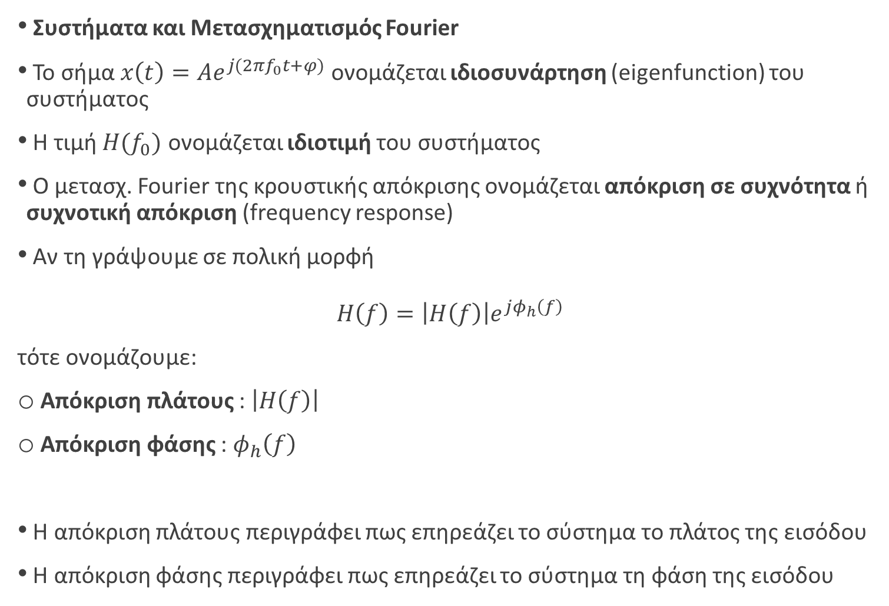
Εφαρμοσμένα Μαθηματικά για Μηχανικούς
HY215 - Εφαρμοσμένα Μαθηματικά για Μηχανικούς Πανεπιστήμιο Κρήτης, Τμήμα Επιστήμης Υπολογιστών
Συστήματα και Μετασχηματισμός Fourier
Το σήμα $x\left(t\right)=Ae^{j(2πf_{0}t+φ)}$ ονομάζεται ιδιοσυνάρτηση (eigenfunction) του συστήματος
Η τιμή $H(f_{0})$ ονομάζεται ιδιοτιμή του συστήματος
Ο μετασχ. Fourier της κρουστικής απόκρισης ονομάζεται απόκριση σε συχνότητα ή συχνοτική απόκριση (frequency response)
Αν τη γράψουμε σε πολική μορφή
$$H\left(f\right)=\left|H\left(f\right)\right|e^{jφ_{h}\left(f\right)}$$
τότε ονομάζουμε:
Απόκριση πλάτους : $\left|H\left(f\right)\right|$
Απόκριση φάσης : $φ_{h}\left(f\right)$
Η απόκριση πλάτους περιγράφει πως επηρεάζει το σύστημα το πλάτος της εισόδου
Η απόκριση φάσης περιγράφει πως επηρεάζει το σύστημα τη φάση της εισόδου

Slide 4
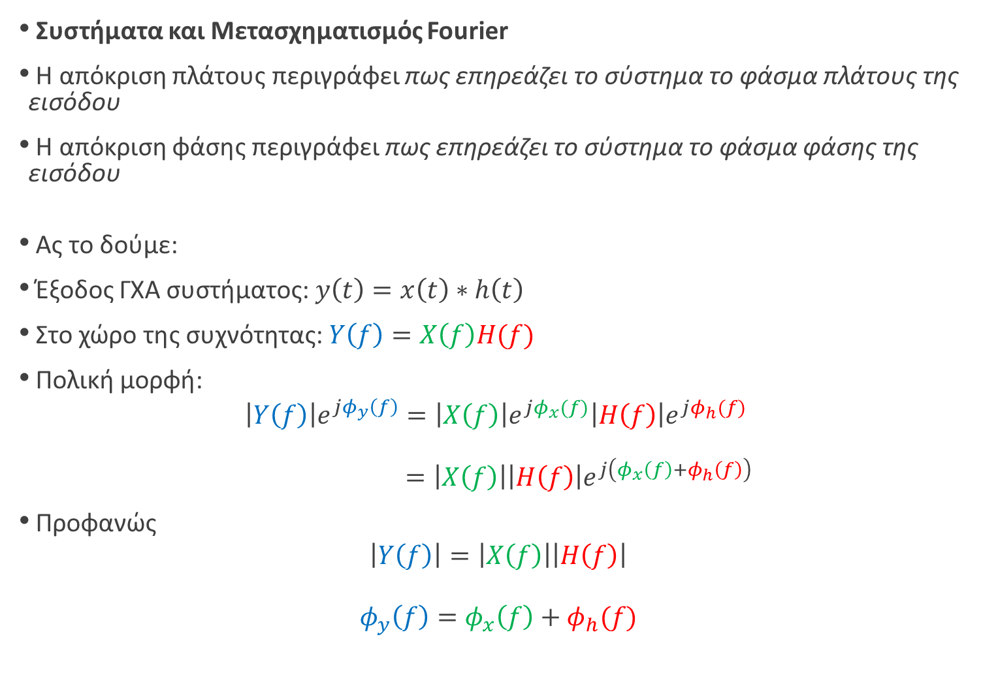
Εφαρμοσμένα Μαθηματικά για Μηχανικούς
HY215 - Εφαρμοσμένα Μαθηματικά για Μηχανικούς Πανεπιστήμιο Κρήτης, Τμήμα Επιστήμης Υπολογιστών
Συστήματα και Μετασχηματισμός Fourier
Η απόκριση πλάτους περιγράφει πως επηρεάζει το σύστημα το φάσμα πλάτους της εισόδου
Η απόκριση φάσης περιγράφει πως επηρεάζει το σύστημα το φάσμα φάσης της εισόδου
Ας το δούμε:
Έξοδος ΓΧΑ συστήματος: $y\left(t\right)=x\left(t\right)∗h\left(t\right)$
Στο χώρο της συχνότητας: $Y\left(f\right)=X\left(f\right)H(f)$
Πολική μορφή:
$$\left|Y\left(f\right)\right|e^{jφ_{y}\left(f\right)}=\left|X\left(f\right)\right|e^{jφ_{x}(f)}\left|H\left(f\right)\right|e^{jφ_{h}(f)} \\ =\left|X\left(f\right)\right|\left|H\left(f\right)\right|e^{j\left(φ_{x}\left(f\right)+φ_{h}\left(f\right)\right)}$$
Προφανώς
$$\left|Y\left(f\right)\right|=\left|X\left(f\right)\right|\left|H\left(f\right)\right|$$
$$φ_{y}\left(f\right)=φ_{x}\left(f\right)+φ_{h}(f)$$

Slide 5
Εφαρμοσμένα Μαθηματικά για Μηχανικούς
HY215 - Εφαρμοσμένα Μαθηματικά για Μηχανικούς Πανεπιστήμιο Κρήτης, Τμήμα Επιστήμης Υπολογιστών
Συστήματα και Μετασχηματισμός Fourier
Παράδειγμα στο φάσμα πλάτους
$$|X\left(f\right)|$$
$$∙$$
$$f$$
$$|H\left(f\right)|$$
$${−f}_{c}$$
$$f_{c}$$
$$f$$
$$=$$
$$|Y\left(f\right)|$$
$${−f}_{c}$$
$$f_{c}$$
$$f$$

Slide 6
Εφαρμοσμένα Μαθηματικά για Μηχανικούς
HY215 - Εφαρμοσμένα Μαθηματικά για Μηχανικούς Πανεπιστήμιο Κρήτης, Τμήμα Επιστήμης Υπολογιστών
Συστήματα και Μετασχηματισμός Fourier
Παράδειγμα στο φάσμα φάσης
$$∠X\left(f\right)$$
$$f$$
$$+$$
$$∠H\left(f\right)$$
$$f$$
$$=$$
$$∠Y\left(f\right)$$
$$f$$

Slide 7
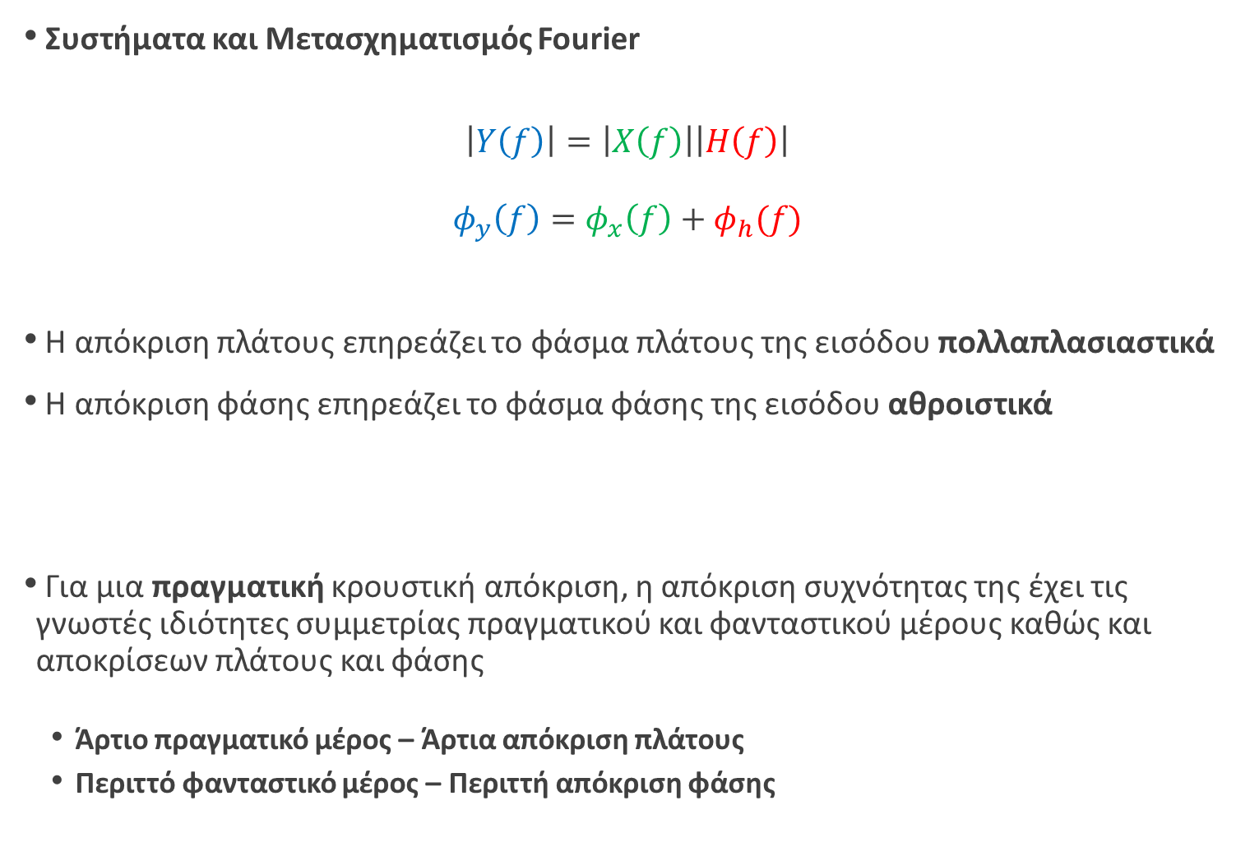
Εφαρμοσμένα Μαθηματικά για Μηχανικούς
HY215 - Εφαρμοσμένα Μαθηματικά για Μηχανικούς Πανεπιστήμιο Κρήτης, Τμήμα Επιστήμης Υπολογιστών
Συστήματα και Μετασχηματισμός Fourier
$$\left|Y\left(f\right)\right|=\left|X\left(f\right)\right|\left|H\left(f\right)\right|$$
$$φ_{y}\left(f\right)=φ_{x}\left(f\right)+φ_{h}(f)$$
Η απόκριση πλάτους επηρεάζει το φάσμα πλάτους της εισόδου πολλαπλασιαστικά
Η απόκριση φάσης επηρεάζει το φάσμα φάσης της εισόδου αθροιστικά
Για μια πραγματική κρουστική απόκριση, η απόκριση συχνότητας της έχει τις γνωστές ιδιότητες συμμετρίας πραγματικού και φανταστικού μέρους καθώς και αποκρίσεων πλάτους και φάσης
  Άρτιο πραγματικό μέρος – Άρτια απόκριση πλάτους
  Περιττό φανταστικό μέρος – Περιττή απόκριση φάσης

Slide 8
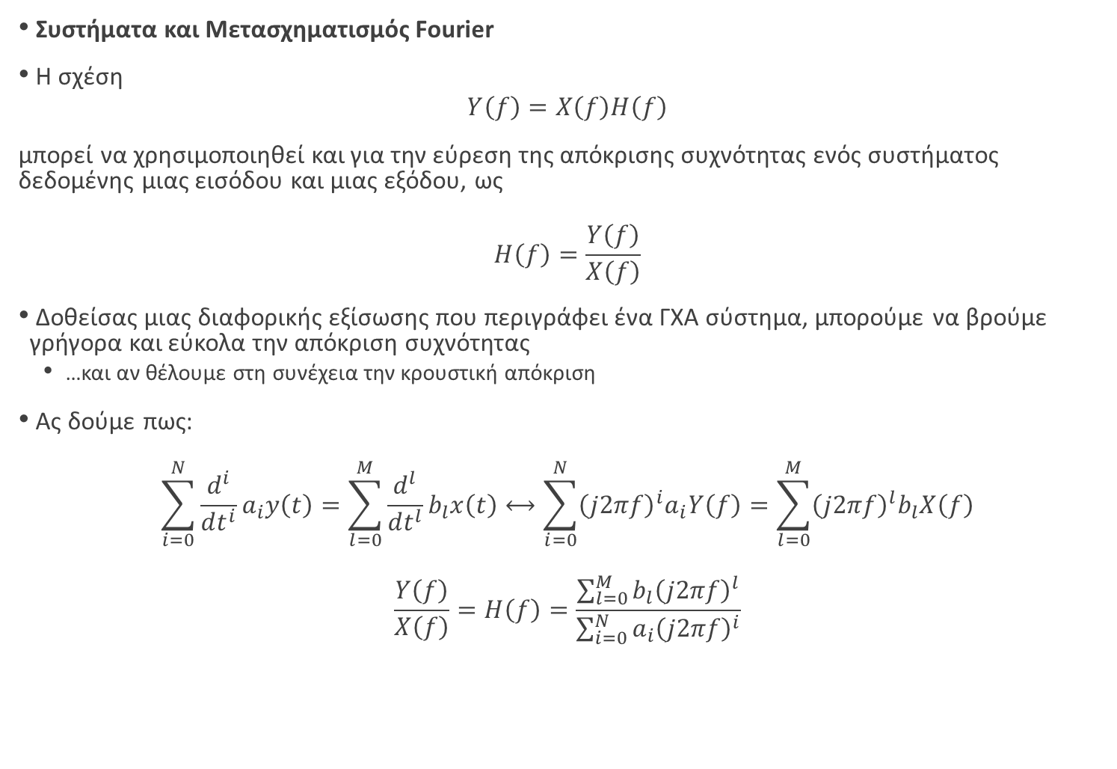
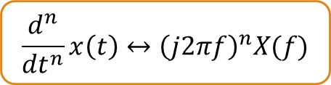
Εφαρμοσμένα Μαθηματικά για Μηχανικούς
HY215 - Εφαρμοσμένα Μαθηματικά για Μηχανικούς Πανεπιστήμιο Κρήτης, Τμήμα Επιστήμης Υπολογιστών
Συστήματα και Μετασχηματισμός Fourier
Η σχέση
$$Y\left(f\right)=X\left(f\right)H\left(f\right)$$
μπορεί να χρησιμοποιηθεί και για την εύρεση της απόκρισης συχνότητας ενός συστήματος δεδομένης μιας εισόδου και μιας εξόδου, ως
$$H\left(f\right)=\frac{Y\left(f\right)}{X\left(f\right)}$$
Δοθείσας μιας διαφορικής εξίσωσης που περιγράφει ένα ΓΧΑ σύστημα, μπορούμε να βρούμε γρήγορα και εύκολα την απόκριση συχνότητας
  …και αν θέλουμε στη συνέχεια την κρουστική απόκριση
Ας δούμε πως:
$$\sum_{i=0}^{N}{\frac{d^{i}}{dt^{i}}a_{i}y\left(t\right)}=\sum_{l=0}^{M}{\frac{d^{l}}{dt^{l}}b_{l}x\left(t\right)}⟷\sum_{i=0}^{N}{{\left(j2πf\right)}^{i}a_{i}Y\left(f\right)}=\sum_{l=0}^{M}{{\left(j2πf\right)}^{l}b_{l}X\left(f\right)}$$
$$\frac{Y\left(f\right)}{X\left(f\right)}=H\left(f\right)=\frac{\sum_{l=0}^{M}{b_{l}{\left(j2πf\right)}^{l}}}{\sum_{i=0}^{N}{a_{i}{\left(j2πf\right)}^{i}}}$$
$$\frac{d^{n}}{dt^{n}}x\left(t\right)↔{\left(j2πf\right)}^{n}X(f)$$

Slide 9
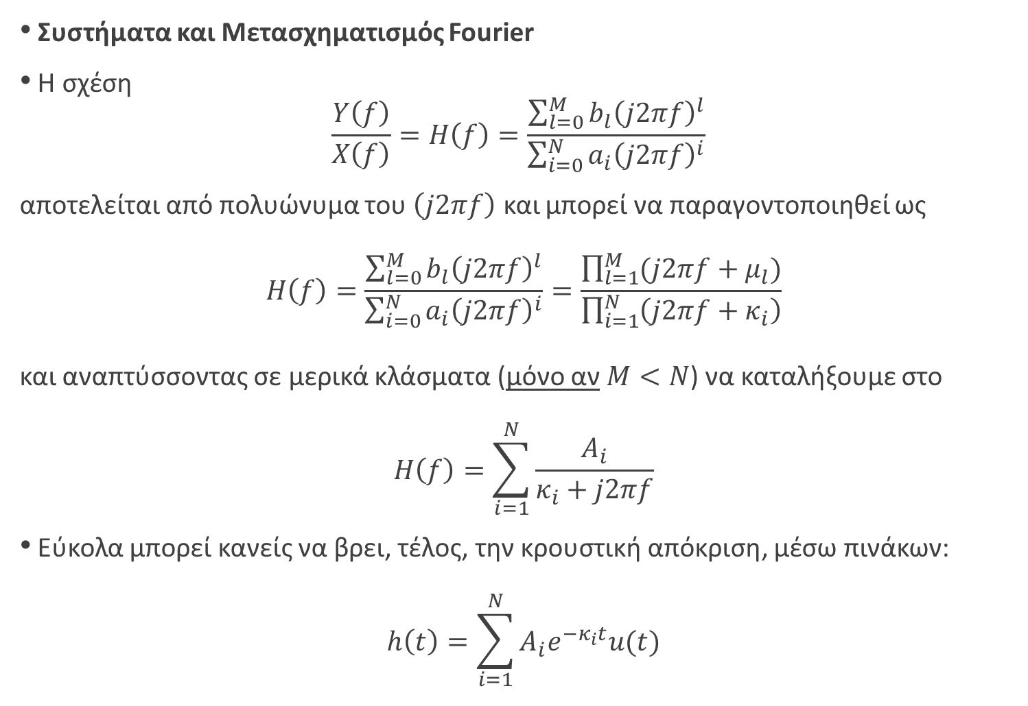
Εφαρμοσμένα Μαθηματικά για Μηχανικούς
HY215 - Εφαρμοσμένα Μαθηματικά για Μηχανικούς Πανεπιστήμιο Κρήτης, Τμήμα Επιστήμης Υπολογιστών
Συστήματα και Μετασχηματισμός Fourier
Η σχέση
$\frac{Y\left(f\right)}{X\left(f\right)}=H\left(f\right)=\frac{\sum_{l=0}^{M}{b_{l}{\left(j2πf\right)}^{l}}}{\sum_{i=0}^{N}{a_{i}{\left(j2πf\right)}^{i}}}$
αποτελείται από πολυώνυμα του $\left(j2πf\right)$ και μπορεί να παραγοντοποιηθεί ως
$$H\left(f\right)=\frac{\sum_{l=0}^{M}{b_{l}{\left(j2πf\right)}^{l}}}{\sum_{i=0}^{N}{a_{i}{\left(j2πf\right)}^{i}}}=\frac{\prod_{l=1}^{M}{(j2πf+μ_{l})}}{\prod_{i=1}^{N}{\left(j2πf+κ_{i}\right)}}$$
και αναπτύσσοντας σε μερικά κλάσματα (μόνο αν $M<N$) να καταλήξουμε στο
$$H\left(f\right)=\sum_{i=1}^{N}{\frac{A_{i}}{κ_{i}+j2πf}}$$
Εύκολα μπορεί κανείς να βρει, τέλος, την κρουστική απόκριση, μέσω πινάκων:
$$h\left(t\right)=\sum_{i=1}^{N}{A_{i}e^{−κ_{i}t}u(t)}$$

Slide 10

Εφαρμοσμένα Μαθηματικά για Μηχανικούς
HY215 - Εφαρμοσμένα Μαθηματικά για Μηχανικούς Πανεπιστήμιο Κρήτης, Τμήμα Επιστήμης Υπολογιστών
Συστήματα και Μετασχηματισμός Fourier
Παράδειγμα:
Έστω το ΓΧΑ σύστημα της μορφής
$$\frac{d}{dt}y\left(t\right)+2y\left(t\right)=3x\left(t\right)−6\frac{d}{dt}x(t)$$
Δείξτε ότι η κρουστική απόκριση $h(t)$ δίνεται ως
$$h\left(t\right)=15e^{−2t}u\left(t\right)−6δ\left(t\right)$$

Slide 11
Εφαρμοσμένα Μαθηματικά για Μηχανικούς
HY215 - Εφαρμοσμένα Μαθηματικά για Μηχανικούς Πανεπιστήμιο Κρήτης, Τμήμα Επιστήμης Υπολογιστών
Συστήματα και Μετασχηματισμός Fourier
Παράδειγμα:

Slide 12
Εφαρμοσμένα Μαθηματικά για Μηχανικούς
HY215 - Εφαρμοσμένα Μαθηματικά για Μηχανικούς Πανεπιστήμιο Κρήτης, Τμήμα Επιστήμης Υπολογιστών
Συστήματα και Μετασχηματισμός Fourier
Παράδειγμα:

Slide 13
Εφαρμοσμένα Μαθηματικά για Μηχανικούς
HY215 - Εφαρμοσμένα Μαθηματικά για Μηχανικούς Πανεπιστήμιο Κρήτης, Τμήμα Επιστήμης Υπολογιστών
Συστήματα και Σειρές Fourier
Ας πούμε ότι ένα πραγματικό περιοδικό σήμα $x\left(t\right)$ εμφανίζεται στην είσοδο ενός ΓΧΑ συστήματος
  Μπορούμε να βρούμε την έξοδο?
Το περιοδικό σήμα αναπτύσσεται σε Σειρά Fourier ως
$$x\left(t\right)=\sum_{k=−∞}^{+∞}{X_{k}e^{j2πkf_{0}t}}=X_{0}+\sum_{k=1}^{+∞}{2\left|X_{k}\right|\cos{(2πkf_{0}t+φ_{k})}}$$
Αναπτύσσεται δηλαδή σε άθροισμα ιδιοσυναρτήσεων του ΓΧΑ συστήματος! ☺
Οπότε αν η απόκριση συχνότητας είναι $H\left(f\right)$ πολύ εύκολα μπορούμε να βρούμε ότι
$$y\left(t\right)=\sum_{k=−∞}^{+∞}{H(kf_{0})X_{k}e^{j2πkf_{0}t}}=\sum_{k=−∞}^{+∞}{H\left(kf_{0}\right)|X_{k}|e^{j(2πkf_{0}t+φ_{k})}}$$
και αν το σύστημα $h\left(t\right)$ είναι πραγματικό τότε
$$y\left(t\right)=H\left(0\right)X_{0}+\sum_{k=1}^{+∞}{2\left|H\left(kf_{0}\right)\right|\left|X_{k}\right|\cos\left(2πkf_{0}t+φ_{k}+φ_{h}\left(kf_{0}\right)\right)}$$

Slide 14

Εφαρμοσμένα Μαθηματικά για Μηχανικούς
HY215 - Εφαρμοσμένα Μαθηματικά για Μηχανικούς Πανεπιστήμιο Κρήτης, Τμήμα Επιστήμης Υπολογιστών
Συστήματα και Μετασχηματισμός Fourier
Παράδειγμα:
Έστω το ΓΧΑ σύστημα της μορφής
$$\frac{d}{dt}y\left(t\right)+3y\left(t\right)=x\left(t\right)$$
Βρείτε την έξοδό του όταν στην είσοδό του παρουσιαστεί το σήμα
$$x\left(t\right)=3+2\cos\left(4t+\frac{π}{3}\right)$$

Slide 15
Εφαρμοσμένα Μαθηματικά για Μηχανικούς
HY215 - Εφαρμοσμένα Μαθηματικά για Μηχανικούς Πανεπιστήμιο Κρήτης, Τμήμα Επιστήμης Υπολογιστών
Συστήματα και Μετασχηματισμός Fourier
Παράδειγμα:

Slide 16













Εφαρμοσμένα Μαθηματικά για Μηχανικούς
HY215 - Εφαρμοσμένα Μαθηματικά για Μηχανικούς Πανεπιστήμιο Κρήτης, Τμήμα Επιστήμης Υπολογιστών
Συστήματα και Μετασχηματισμός Fourier
Μεταβολή στο φάσμα πλάτους
$$|X\left(f\right)|$$
$$3$$
$$1$$
$$1$$
$${−f}_{0}$$
$$∙$$
$$f_{0}$$
$$f$$
$$|H\left(f\right)|$$
$$\frac{1}{3}$$
$$\frac{1}{5}$$
$$\frac{1}{5}$$
$$f$$
$$=$$
$$|Y\left(f\right)|$$
$$1$$
$$\frac{1}{5}$$
$$\frac{1}{5}$$
$${−f}_{0}$$
$$f_{0}$$
$$f$$

Slide 17
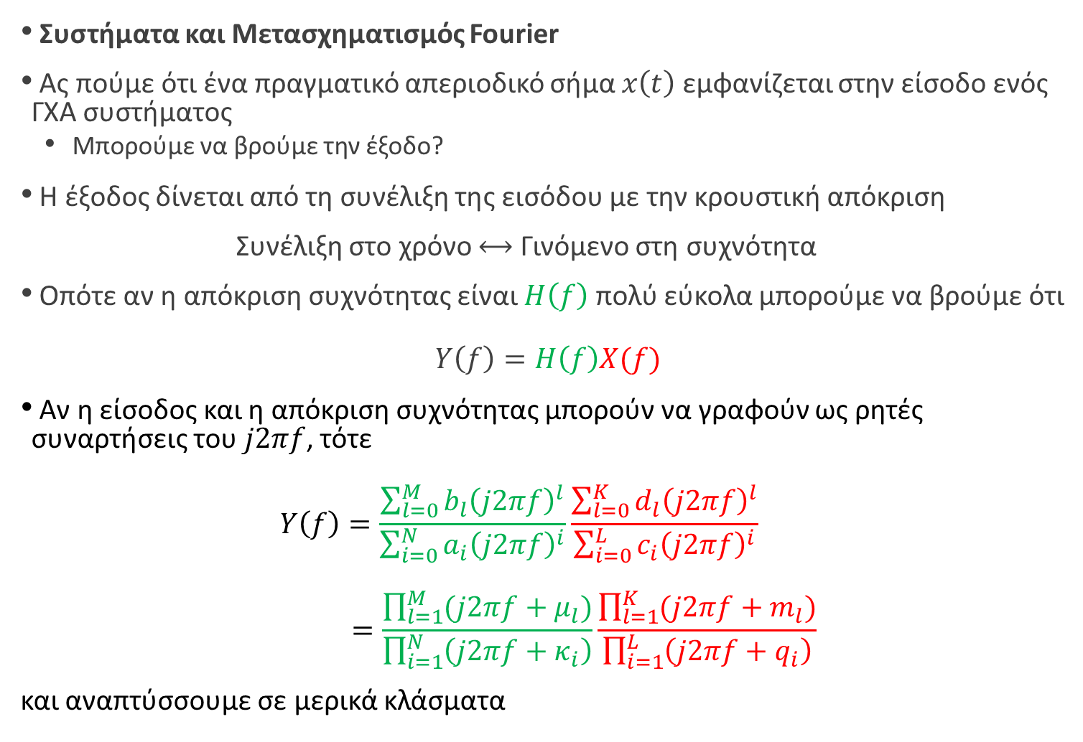
Εφαρμοσμένα Μαθηματικά για Μηχανικούς
HY215 - Εφαρμοσμένα Μαθηματικά για Μηχανικούς Πανεπιστήμιο Κρήτης, Τμήμα Επιστήμης Υπολογιστών
Συστήματα και Μετασχηματισμός Fourier
Ας πούμε ότι ένα πραγματικό απεριοδικό σήμα $x\left(t\right)$ εμφανίζεται στην είσοδο ενός ΓΧΑ συστήματος
  Μπορούμε να βρούμε την έξοδο?
Η έξοδος δίνεται από τη συνέλιξη της εισόδου με την κρουστική απόκριση
Συνέλιξη στο χρόνο ⟷ Γινόμενο στη συχνότητα
Οπότε αν η απόκριση συχνότητας είναι $H\left(f\right)$ πολύ εύκολα μπορούμε να βρούμε ότι
$$Y\left(f\right)=H\left(f\right)X(f)$$
Αν η είσοδος και η απόκριση συχνότητας μπορούν να γραφούν ως ρητές συναρτήσεις του $j2πf$, τότε
$$Y\left(f\right)=\frac{\sum_{l=0}^{M}{b_{l}{\left(j2πf\right)}^{l}}}{\sum_{i=0}^{N}{a_{i}{\left(j2πf\right)}^{i}}}\frac{\sum_{l=0}^{K}{d_{l}{\left(j2πf\right)}^{l}}}{\sum_{i=0}^{L}{c_{i}{\left(j2πf\right)}^{i}}} \\ =\frac{\prod_{l=1}^{M}{(j2πf+μ_{l})}}{\prod_{i=1}^{N}{\left(j2πf+κ_{i}\right)}}\frac{\prod_{l=1}^{K}{(j2πf+m_{l})}}{\prod_{i=1}^{L}{\left(j2πf+q_{i}\right)}}$$
και αναπτύσσουμε σε μερικά κλάσματα

Slide 18

Εφαρμοσμένα Μαθηματικά για Μηχανικούς
HY215 - Εφαρμοσμένα Μαθηματικά για Μηχανικούς Πανεπιστήμιο Κρήτης, Τμήμα Επιστήμης Υπολογιστών
Συστήματα και Μετασχηματισμός Fourier
Παράδειγμα:
Έστω το σύστημα με κρουστική απόκριση $h\left(t\right)=e^{−3t}u(t)$, στο οποίο παρουσιάζεται η είσοδος $x\left(t\right)=\left(2e^{−t}+e^{−2t}\right)u(t)$. Βρείτε την έξοδο $y(t)$.

Slide 19
Εφαρμοσμένα Μαθηματικά για Μηχανικούς
HY215 - Εφαρμοσμένα Μαθηματικά για Μηχανικούς Πανεπιστήμιο Κρήτης, Τμήμα Επιστήμης Υπολογιστών
Συστήματα και Μετασχηματισμός Fourier
Παράδειγμα:

Slide 20
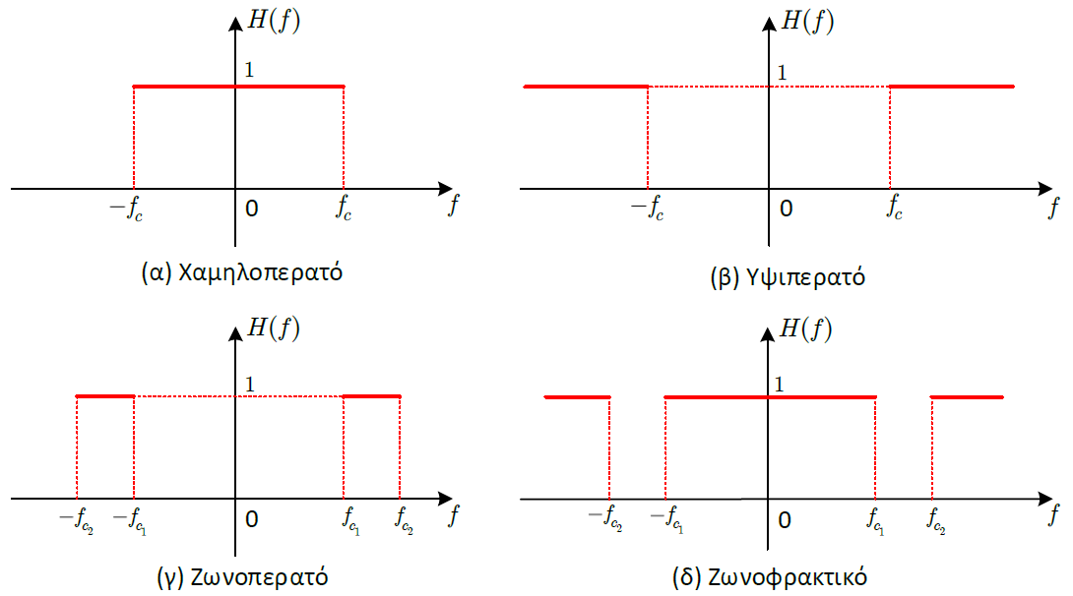
Εφαρμοσμένα Μαθηματικά για Μηχανικούς
HY215 - Εφαρμοσμένα Μαθηματικά για Μηχανικούς Πανεπιστήμιο Κρήτης, Τμήμα Επιστήμης Υπολογιστών
Ιδανικά Φίλτρα Επιλογής Συχνοτήτων
Συστήματα που επιτρέπουν τη διέλευση ορισμένων συχνοτήτων στην έξοδό τους ονομάζονται φίλτρα επιλογής συχνοτήτων
Θα μελετήσουμε τα ιδανικά φίλτρα επιλογής συχνοτήτων (μηδενικής φάσης)
  Ιδανικά : μη πραγματοποιήσιμα (θεωρητικά μοντέλα)
Τέσσερις κατηγορίες
Χαμηλοπερατό φίλτρο
Υψιπερατό φίλτρο
Ζωνοπερατό φίλτρο
Ζωνοφρακτικό φίλτρο
Συχνότητα αποκοπής

Slide 21
Εφαρμοσμένα Μαθηματικά για Μηχανικούς
HY215 - Εφαρμοσμένα Μαθηματικά για Μηχανικούς Πανεπιστήμιο Κρήτης, Τμήμα Επιστήμης Υπολογιστών
Ιδανικά Φίλτρα Επιλογής Συχνοτήτων
Ποιες είναι οι κρουστικές αποκρίσεις των φίλτρων αυτών?
Ας πάρουμε το χαμηλοπερατό φίλτρο
Κρουστική απόκριση
Άπειρης διάρκειας
Περιλαμβάνει αρνητικούς χρόνους (μη αιτιατή)

Slide 22
Εφαρμοσμένα Μαθηματικά για Μηχανικούς
HY215 - Εφαρμοσμένα Μαθηματικά για Μηχανικούς Πανεπιστήμιο Κρήτης, Τμήμα Επιστήμης Υπολογιστών
Ιδανικά Φίλτρα Επιλογής Συχνοτήτων
Ποιες είναι οι κρουστικές αποκρίσεις των φίλτρων αυτών?
Ας πάρουμε το υψιπερατό φίλτρο
Κρουστική απόκριση
Άπειρης διάρκειας
Περιλαμβάνει αρνητικούς χρόνους (μη αιτιατή)

Slide 23


















Εφαρμοσμένα Μαθηματικά για Μηχανικούς
HY215 - Εφαρμοσμένα Μαθηματικά για Μηχανικούς Πανεπιστήμιο Κρήτης, Τμήμα Επιστήμης Υπολογιστών
Ιδανικά Φίλτρα Επιλογής Συχνοτήτων
Παράδειγμα:
Τι θα συμβεί αν ένα σήμα της μορφής $x\left(t\right)=1+2\cos\left(2π200t\right)+sin⁡(2π500t)$ περάσει από τα παρακάτω ιδανικά φίλτρα?
$$X\left(f\right)=δ(f)+δ\left(f−200\right)+δ\left(f+200\right)+\frac{1}{2j}δ\left(f−500\right)−\frac{1}{2j}δ(f+500)$$
$$H\left(f\right)$$
$$2$$
$$y\left(t\right)=2+4cos⁡(2π200t)$$
$${−300}_{ }$$
$$300$$
$$f (Hz)$$
$$H\left(f\right)$$
$$y\left(t\right)=4sin⁡(2π500t)$$
$$4$$
$${−300}_{ }$$
$$300$$
$$f (Hz)$$
$$H\left(f\right)$$
$$y\left(t\right)=0$$
$$\frac{3}{2}$$
$${−400}_{ }$$
$${−300}_{ }$$
$$300$$
$$400$$
$$f (Hz)$$

Slide 24
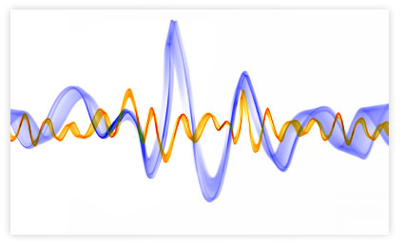
Εφαρμοσμένα Μαθηματικά για Μηχανικούς
HY215 - Εφαρμοσμένα Μαθηματικά για Μηχανικούς Πανεπιστήμιο Κρήτης, Τμήμα Επιστήμης Υπολογιστών
ΤΕΛΟΣ ΔΙΑΛΕΞΗΣ

